Slide 1
H5P – Interaktive Präsentationen
Michael Köhle, FB Informatik, 2019

Slide 2
Was erwartet Sie in den nächsten 90 Minuten?
Rechtliche Grundlagen: Wo finde ich passendes Material?
Was ist H5P? Wie ist das H5P – Tool aufgebaut?
Erstellung interaktiver Präsentationen in MEBIS mit H5P
Erste praktische Erfahrungen
Reflexion und Abschluss

Slide 3
Wo finde ich passendes Material?

Slide 4
Open Educational Resources (OER)
freie Bildungsmaterialien
Grundidee:
urheberrechtlich geschütztes Material
Lizenzen definieren den Bearbeitungsspielraum
Fundorte:
OER-Portale
fach- oder medienspezifische Portale

Slide 5
Creative Commons (CC – Lizenzen)
gemeinnützige Organisation
veröffentlicht (Standard-)Lizenzverträge
ermöglichen frei Inhalte
definieren Bearbeitungsspielraum

Slide 6
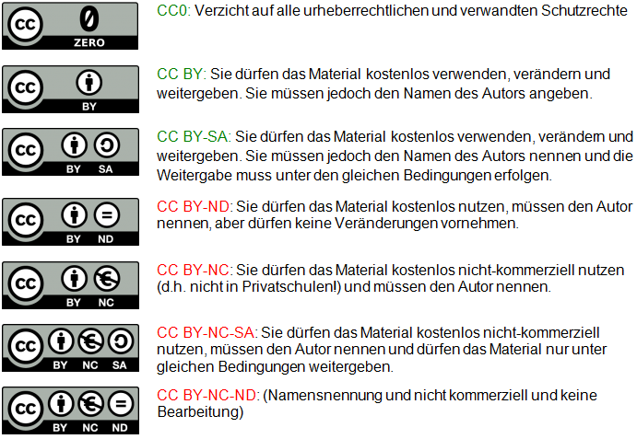
Was sind CC – Lizenzen?
Unterscheidung:
Geschützter Rahmen des Schulhauses und Veröffentlichung z.B. im Internet!
Die sechs Lizenzen (plus CC Zero) von Jöran Muuß-Merholz unter CC BY SA 3.0 für wb-web

Slide 7
Was ist H5P? Wie ist das H5P – Tool aufgebaut?

Slide 8
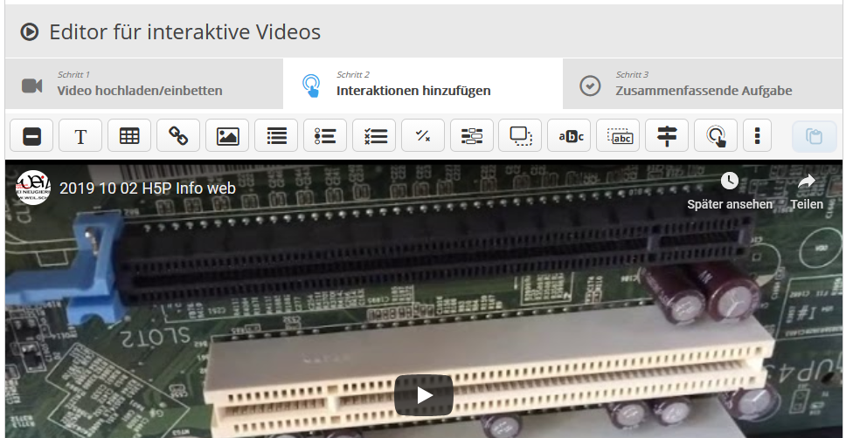
Was ist H5P?
freie/offene Software
Erstellung interaktiver Inhalte
H5P „meets“ MEBIS
vollständige Integration

Slide 9
Warum „Interaktive Präsentationen“?
Intensive Auseinandersetzung mit einem Thema
Wo bleibt der Wissenszuwachs?
Wie kann das neu erworbene Wissen überprüft werden?
Arbeit mit den Präsentationen ist auch außerhalb des Unterrichts möglich.
„Ich habe kein PPT!“ -> Kann also umgangen werden!

Slide 10
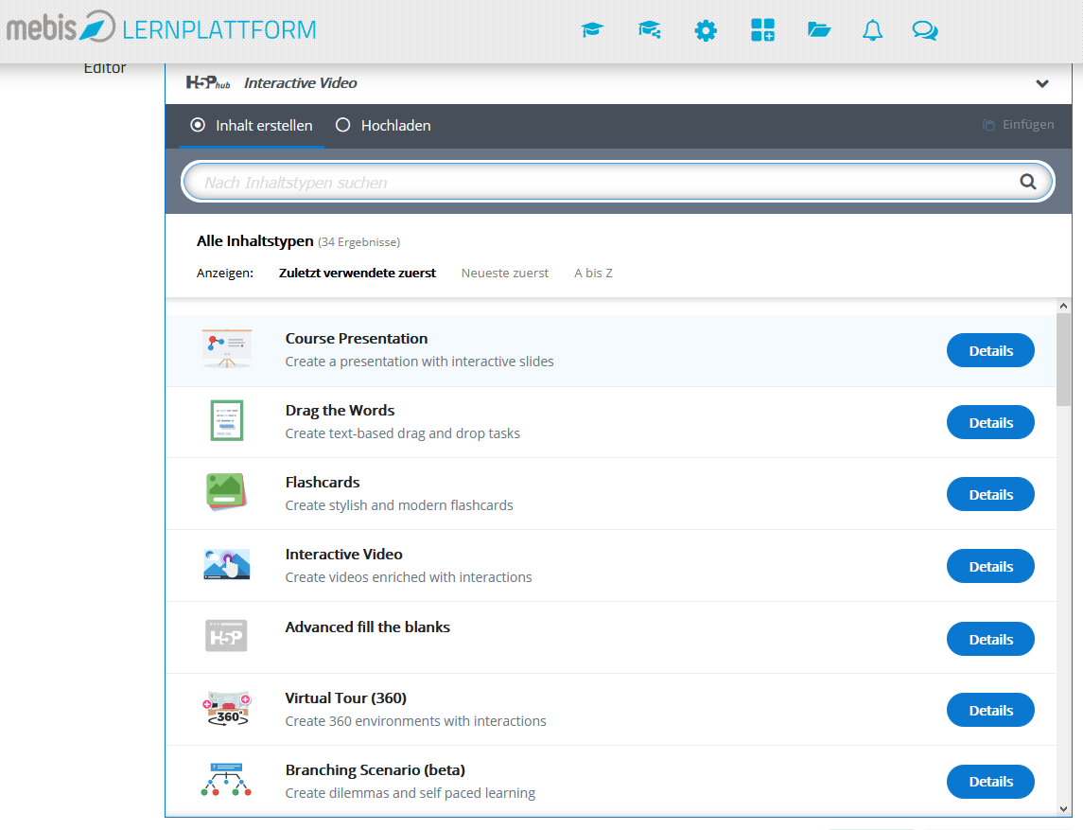
Wie ist das H5P – Tool aufgebaut?

Slide 11
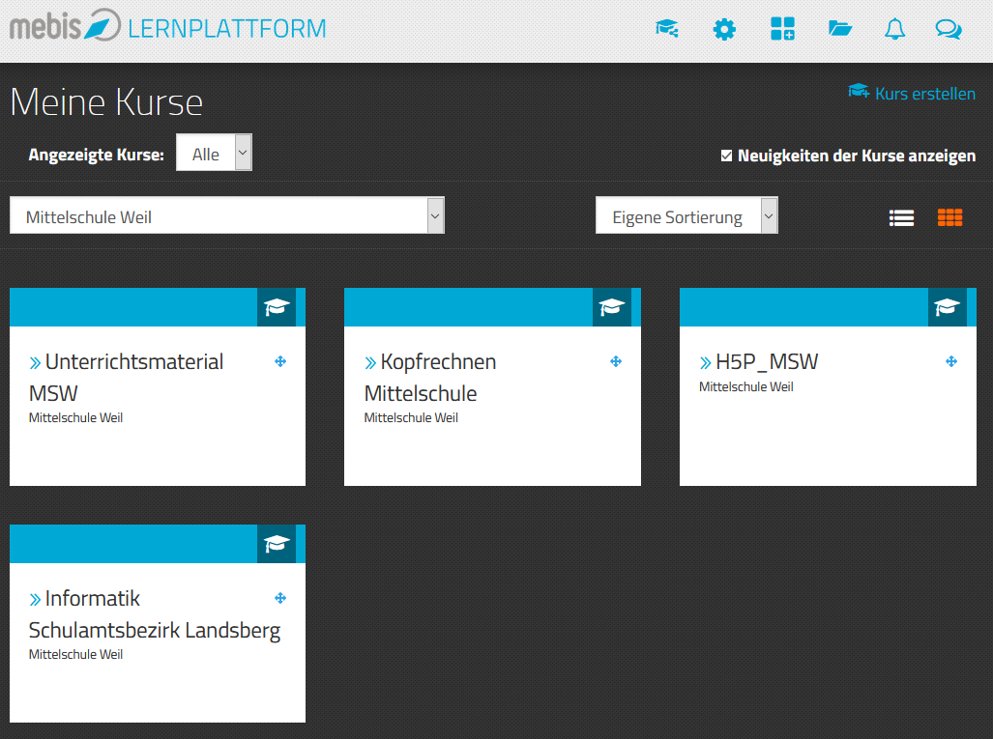
Erstellung interaktiver Präsentationen in MEBIS mit H5P
Kurs muss erstellt sein
Nutzer (z.B. Schüler und Kollegen) können individuell hinzugefügt werden
Empfehlung: „Sandkasten-Kurs“ erstellen

Slide 12
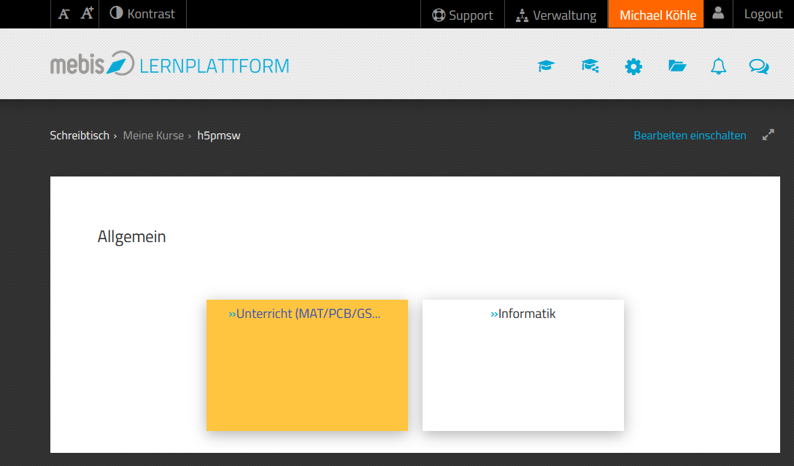

Slide 13
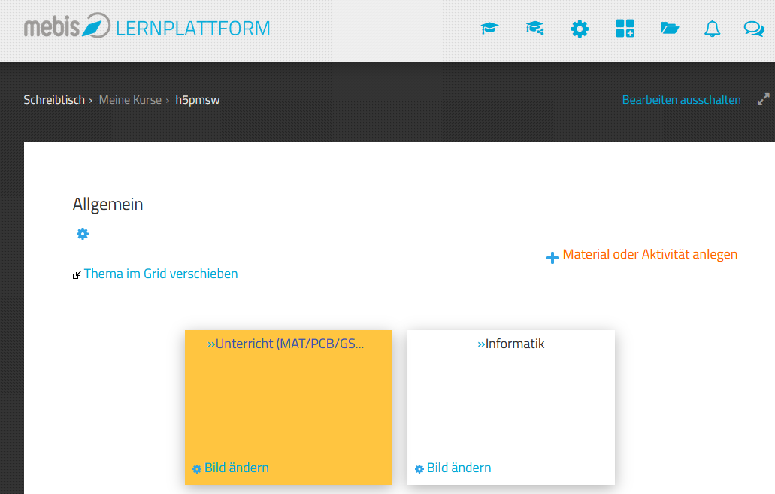

Slide 14
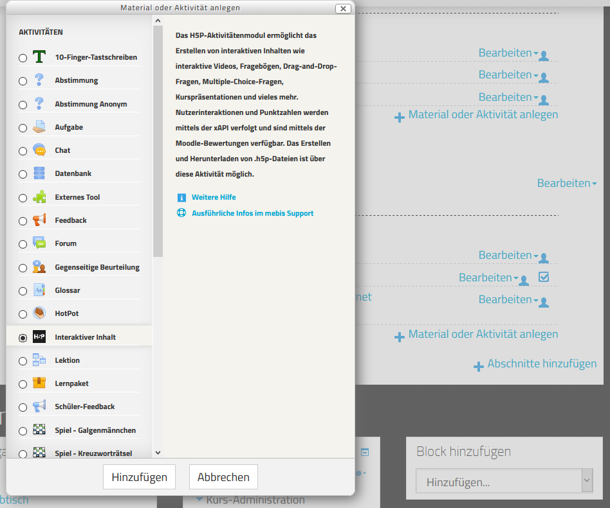

Slide 15
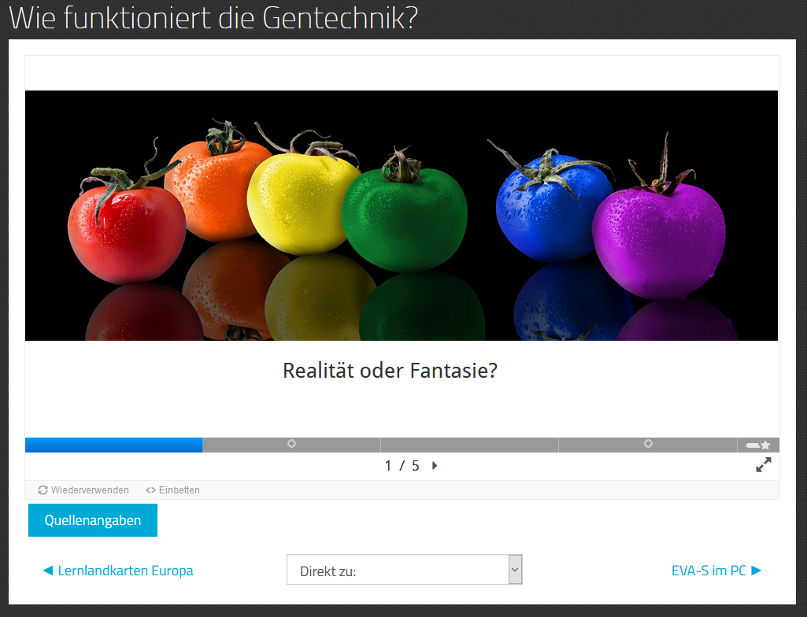
Wie können interaktive Präsentationen erstellt werden?

Slide 16
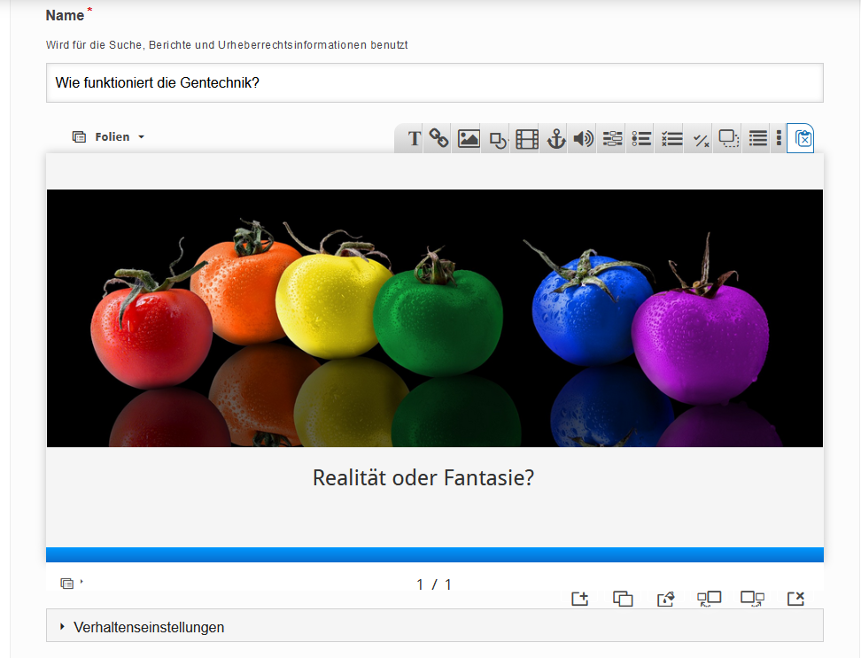
Ein Überblick

Slide 17
Welche interaktiven Elemente gibt es?
Lückentext
Mark the words
Text
Link
Single-Choice Question
„Drag and Drop“
Multiple-Choice
Video (z.B. aus Youtube)
Tabelle

Slide 18
Folientools
Alle Einstellungen, die die Folien betreffen:
Neue Folie
Folie duplizieren
Hintergrundfarbe
Verschieben
Löschen

Slide 19
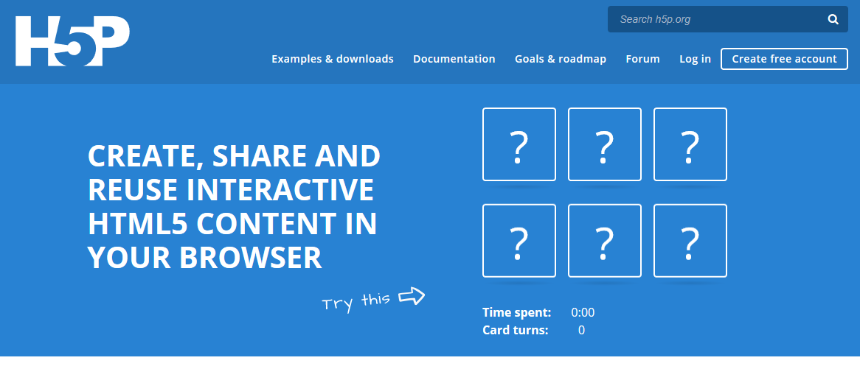
Wer nicht auf MEBIS arbeiten will…
Das Verschieben von Inhalten ist möglich!
MEBIS <-> H5P.org
https://h5p.org/

Slide 20
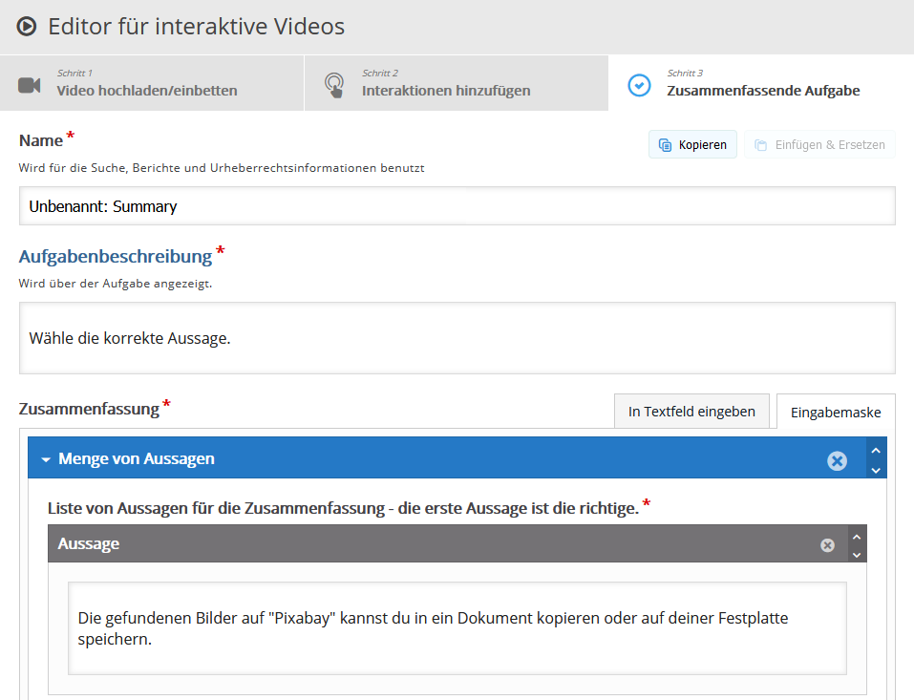
Erste praktische Erfahrungen
Erstellen eines interaktiven Videos
mit dem H5P - Tool

Slide 21
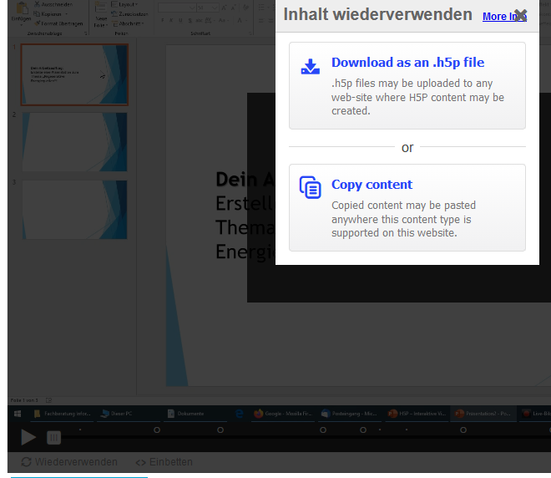
Reflexion und Abschluss
Download der H5P- Dateien ist möglich
Einsatz im Klassenverband
MEBIS – Integration der Klassen -> Wunsch des KMs
MEBIS – Nutzung von allen Lehrkräften wünschenswert
Weitere Angebote

